Slide 1

Правоохранительные органы

Slide 2
Правоохранительные органы — это органы, осуществляющие правоохранительную деятельность (деятельность с целью охраны и защиты права путем применения юридических мер воздействия), обладающие соответствующей компетенцией и необходимыми для этого материальными ресурсами.

Slide 3
Основные функции правоохранительных органов:
охрана государственного и общественного строя;
укрепление законности и правопорядка;
защита прав и свобод человека и гражданина;
охрана законных прав и интересов организаций, предприятий и учреждений;
борьба с преступностью.

Slide 4
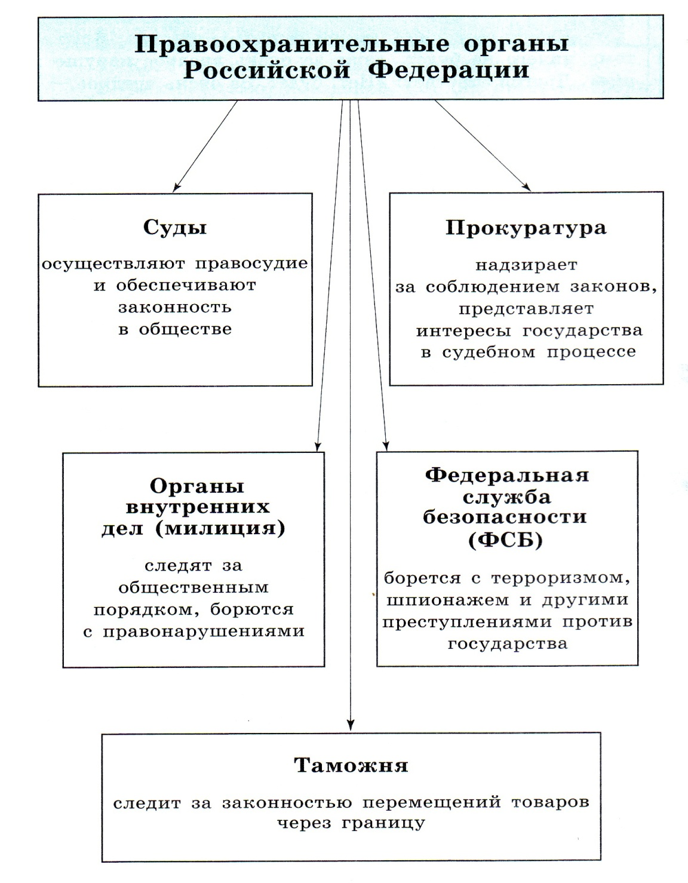

Slide 5
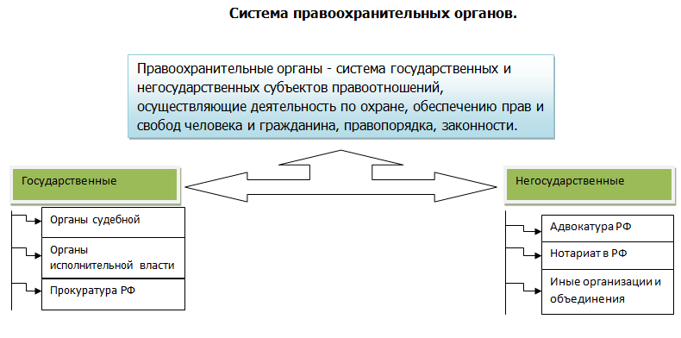

Slide 6
Классификация правоохранительных органов соответствует видам правоохранительной деятельности.
Классификация правоохранительных органов РФ | Виды правоохранительной деятельности
Конституционный Суд РФ; Конституционные суды республик РФ | конституционный контроль
Суды общей юрисдикции | правосудие
Министерство юстиции РФ | организационное обеспечение деятельности судов
Прокуратура РФ | прокурорский надзор; выявление и расследование преступлений
Органы внутренних дел | выявление и расследование преступлений
Адвокатура | оказание юридической помощи и защита по уголовным делам
Министерство внутренних дел РФ | непосредственное обеспечение правопорядка в стране

Slide 7
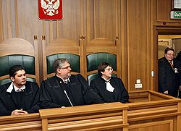
Суд
Суд | Осуществляет правосудие, применяет меры государственного принуждения к лицам, нарушающим правопорядок.

Slide 8
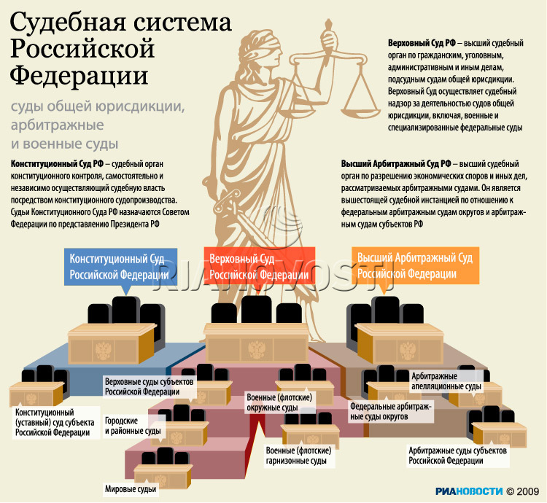

Slide 9
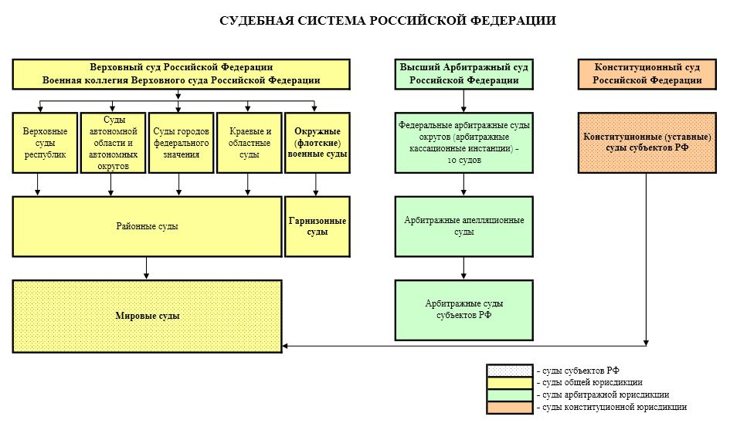

Slide 10
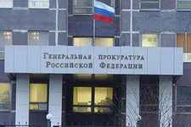
Прокуратура | Осуществление надзора за исполнением законов на территории государства, возбуждение уголовного преследования, участие в рассмотрении дел судами и опротестование их решений, противоречащих закону, расследование преступлений, координация деятельности правоохранительных органов по борьбе с преступностью.

Slide 11
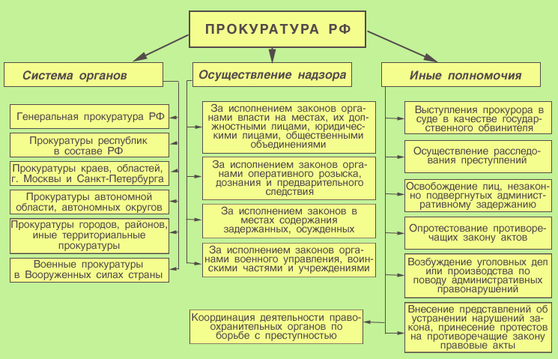

Slide 12

Полиция | Обеспечение личной безопасности граждан, предупреждение и пресечение правонарушений, расследование преступлений, розыск скрывающихся, охрана общественного порядка.

Slide 13
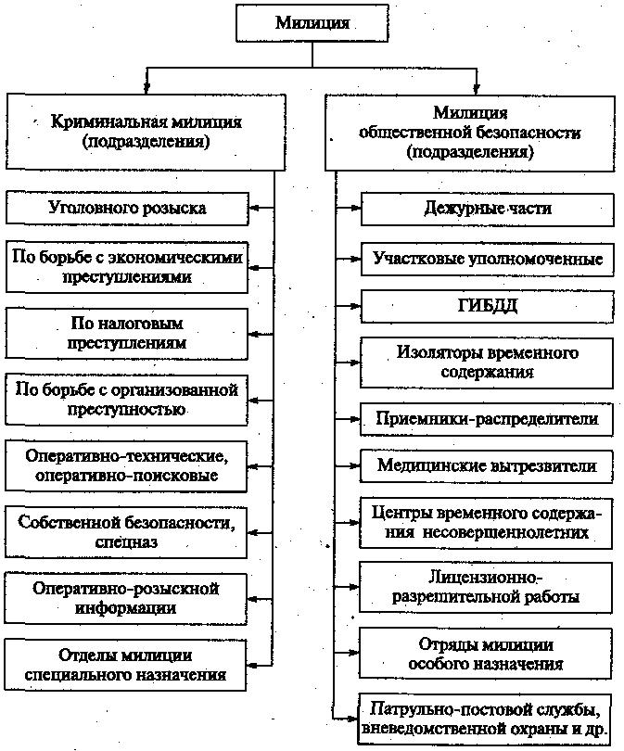
Полиция
Полиция общественной безопасности
Криминальная полиция

Slide 14
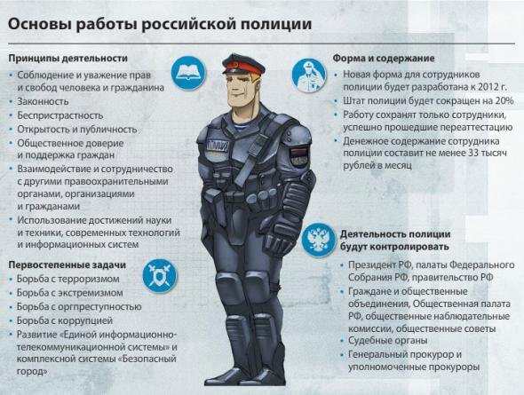

Slide 15

Адвокатура | Оказание юридической помощи гражданам: консультации и справки по правовым вопросам, составление заявлений, жалоб, ходатайств и других документов правового характера, представление интересов доверителя в суде.

Slide 16

Нотариат | Удостоверение сделок, оформление наследственных прав, подтверждение верности копий документов или подлинности подписи на документах.

Slide 17
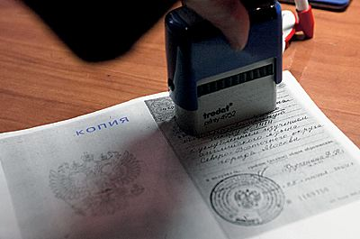
Заверение копий документов

Slide 18
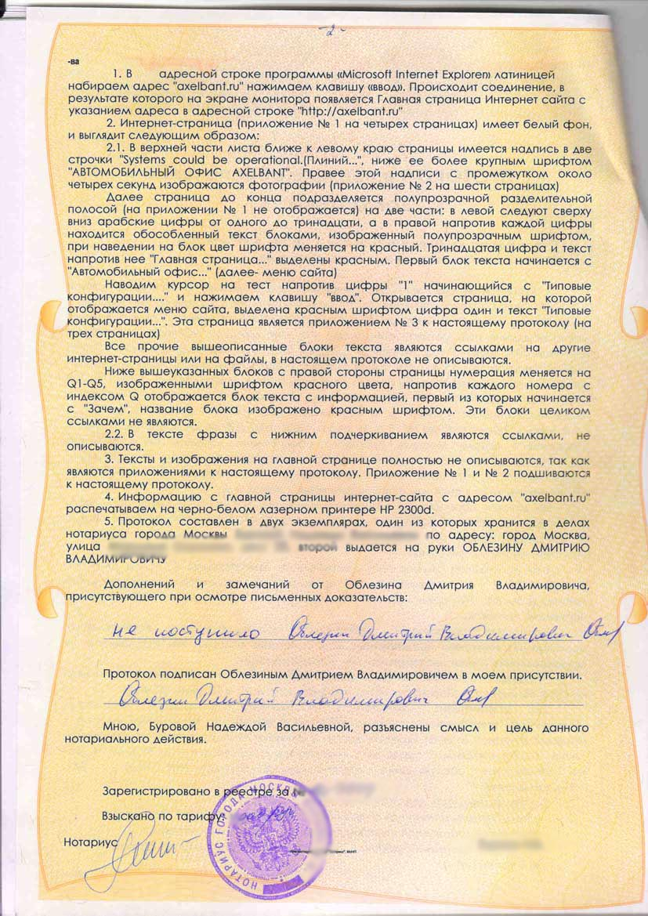
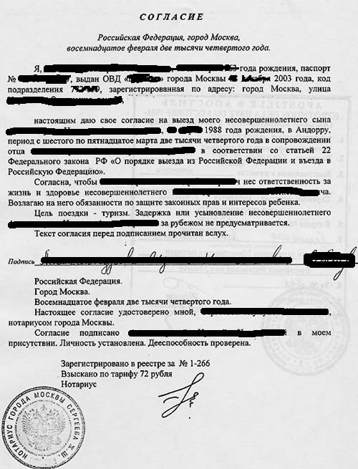
Подтверждение подлинности

Slide 19
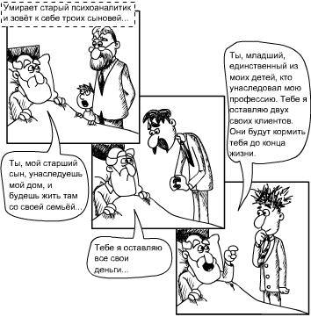
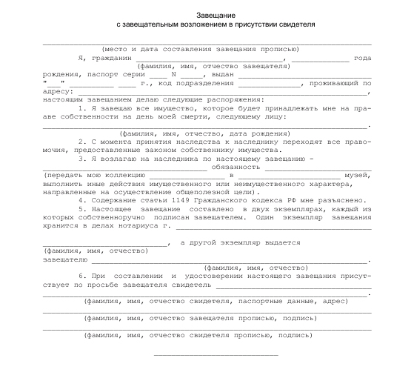
Составление завещания

Slide 20
ФСБ (Федеральная служба безопасности)
Органы ФСБ | Контрразведывательная деятельность, борьба с преступностью и террористической деятельностью, разведывательная деятельность, пограничная деятельность, обеспечение информационной безопасности.
Борьба с терроризмом, шпионажем и другими преступлениями против государства.

